Slide 1
25 октября 2017 в 18.00
31 октября 2017 в 18.00
Видеоконференция
Талант свободы
Часть 1. Манифест «Человек свободный»
Часть 2. Записки Симона Соловейчика к манифесту
Цель воспитания одна на все времена –
внутренняя свобода человека

Slide 3


Артем Соловейчик
главный редактор
ИД «Первое сентября»
Талант свободы
или Почему для воспитания детей одной нашей любви недостаточно
Видеоконференция. Часть 2
31 октября 2017

Slide 4
Талант свободы
Цель воспитания одна – внутренняя свобода человека

Slide 5
Талант свободы
Спрашивают: кого же теперь воспитывать?
Мы отвечаем: человека свободного

Slide 6
Талант свободы
Мы должны воспитывать свободных людей не потому, что наше общество обрело свободу – это спорный вопрос, – а потому, что внутренняя свобода нужна самому нашему воспитаннику, в каком бы обществе он ни жил

Slide 7
Талант свободы
Что свободного в свободном человеке?
В свободном человеке свободно ЧЕЛОВЕЧЕСКОЕ

Slide 8
Талант свободы
От чего не свободен свободный человек?
Свободный человек не свободен от СОВЕСТИ

Slide 9
Талант свободы
Свободный человек строго слушается совести… Но только ее

Slide 10
Талант свободы
Внутренняя свобода – это природный дар, это особый талант, который можно заглушить, как и всякий другой талант, но можно и развить

Slide 11
Талант свободы
Воспитание заключается в развитии той внутренней свободы, которая и без нас есть в ребенке

Slide 12
Талант свободы
Тот, кто хочет вырастить свободного ребенка, принимает его таким, какой он есть, – любит его освобождающей любовью

Slide 13
Талант свободы
Цель – ВОСПИТАНИЕ СВОБОДНОГО ЧЕЛОВЕКА – определяет все формы, способы и методы общения с детьми

Slide 14
Талант свободы
Без свободы все цели воспитания, даже если они кажутся высокими, становятся ложными и опасными для детей

Slide 15
Талант свободы
Чтобы вырасти свободным, ребенок с детства должен видеть рядом с собой свободных людей, и в первую очередь – свободного учителя

Slide 16
Талант свободы
Свобода – единственное, что нельзя воспитать принуждением

Slide 17
Талант свободы
Воспитать духовно красивых, гордых людей – это ли не мечта учителя?

Slide 18
Талант свободы
У слабейших талант свободы заглушается, школа ломает их

Slide 19
Талант свободы
Воспитать духовно красивых, гордых людей – это ли не мечта учителя?

Slide 20
Талант свободы
Цель воспитания ОДНА НА ВСЕ ВРЕМЕНА – это внутренняя свобода человека

Slide 21
Талант свободы
Должна постепенно перемениться педагогическая вера…
Если мы хотим воспитать внутренне свободных детей – внутренне свободных людей, мы должны поверить в свободу, в то, что она действительно прекрасна, что она необходима и что она возможна.

Slide 22
Талант свободы
ВОСПИТАНИЕ только тогда и станет воспитанием, когда мы научимся общаться с внутренним человеком, скрытым в каждом ребенке

Slide 23
Талант свободы
Свободные от рождения вынуждены терпеть – двойное унижение: унижена личность, унижена свобода в личности

Slide 24
Талант свободы
Мы не думаем о внутренних механизмах, обеспечивающих свободу, поэтому так часто повторяем банальности: «Свобода не означает вседозволенности, свобода должна соединяться с дисциплиной»...

Slide 25
Талант свободы
Свобода не в том, что нет запретов; свобода в правде и совести – общественной правде и личной совести.
Будем совестливы, будем поддерживать справедливость в классе и в школе – и дети наши вырастут свободными людьми.

Slide 26
Талант свободы
Самое загадочное и недоступное педагогике:
в одном и том же классе, у одних и тех же учителей, при одной и той же системе вырастают и свободные дети, и сломленные, униженные, с комплексами...

Slide 27
Талант свободы
Каждый слышал выражение «поддерживать дисциплину»; но многих ли из нас призывали «поддерживать свободу»?

Slide 28
Талант свободы
Чем ближе урок к собственному поиску правды и учителем, и учеником, тем больше шансов, что мы вырастим внутренне свободного человека

Slide 29
Талант свободы
Свобода – высшее из наслаждений, и лишать ребенка этого наслаждения почти преступно

Slide 30
Талант свободы
Цель воспитания ОДНА НА ВСЕ ВРЕМЕНА – это внутренняя свобода человека

Slide 31
Талант свободы
Должна постепенно перемениться педагогическая вера…
Если мы хотим воспитать внутренне свободных детей – внутренне свободных людей, мы должны поверить в свободу, в то, что она действительно прекрасна, что она необходима и что она возможна.

Slide 32
Правила внутренне свободного человека
когда мы поступаем справедливо, но жестоко и от этого не испытываем боль, то дела наши плохи;
а если мы чувствуем боль, то у нас есть шанс;
если же, почувствовав боль, мы не терпим, а бросаемся исправлять ситуацию, то мы победили.

Slide 33
– Я выбираю Свободу –
Но не из боя, а в бой,
Я выбираю свободу
Быть просто самим собой.
– И это моя Свобода,
Нужны ли слова ясней?!
И это моя забота –
Как мне поладить с ней!
Александр Галич

Slide 34
Талант свободы
Что такое свобода, знают или очень несвободные люди, или очень свободные. Несвободные мечтают о ней, свободные – ценят её больше всего

Slide 35
Талант свободы
Свобода одного кончается там, где начинается свобода другого..?
Да нет же, свобода нигде не кончается, но она не всюду живет

Slide 36

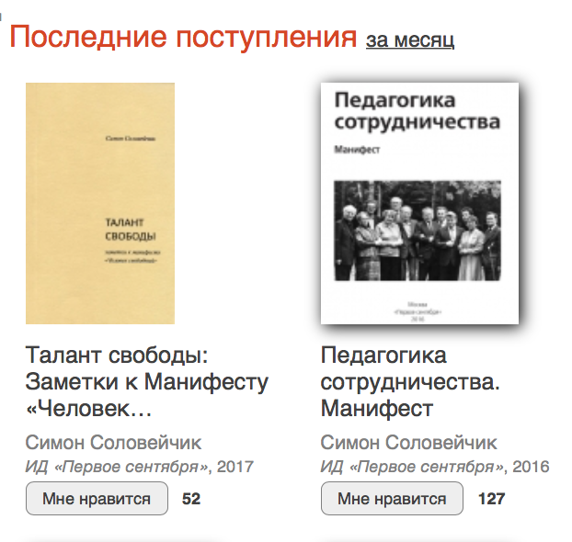

Slide 38
Талант свободы
Цель воспитания одна на все времена – внутренняя свобода человека

